Slide 1

QUIMICA FARMACEUTICA
CENTRO DE CAPACITACION CONTINUA PRAXIS
DOCENTE: ELIZABETH SARANGO

Slide 2
Orígenes y desarrollo
Los pioneros en la Química Medicinal como también se le conoce han sido Charles Pfizer y Charles Erhart fundadores de Pfizer Inc. han buscado la cura y el alivio para diversos males en todo el mundo, hoy en día sus laboratorios son los más grandes en el mundo, sin dejar de lado las demás compañías farmacéuticas, pero gracias a los métodos de estos dos científicos se sintetizaron muchos elementos como por ejemplo el yodo y el alcanfor. Los males e infecciones que han atacado a la humanidad en el pasar del tiempo hizo que un grupo de estudiosos se dedicara a buscar más curas que el exterminio y el tiempo, ante los efectos que tenían muchas plantas en las enfermedades, tomaron la decisión de sintetizar éstos en pastillas y remedios al alcance de todos. La Química Farmacéutica ha sido muy social desde sus inicios, siempre en búsqueda de la solución a muchos males.

Slide 3
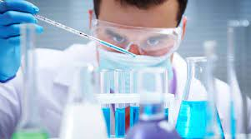
Química Farmacéutica
La Química Farmacéutica es una de las ciencias farmacéuticas con raíces en la Química. Tiene como objeto de estudio el efecto de sustancias químicas y moléculas producidas en el organismo con fines terapéuticos.

Slide 4
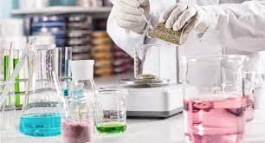
QUÍMICA COSMÉTICA
Es el estudio de la composición, estructura química, formulación, propiedades, efectos terapéuticos y efectos adversos de los productos cosméticos y productos protectores y restauradores de uso tópico en piel, mucosas y anexos.
La Química Cosmética está íntimamente relacionada con la Industria Farmacéutica ya que a través de ella se puede incorporar una amplia gama de productos y conocimientos, permitiendo avances en el desarrollo de formulaciones
cosméticas, cosmiátricas y cosmeséuticas.

Slide 5
PRINCIPIOS ACTIVOS
CENTRO DE CAPACITACION CONTINUA PRAXIS
FACIAL CORPORAL CAPILAR

Slide 6
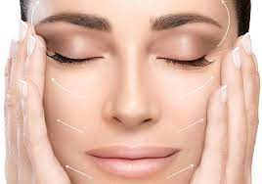
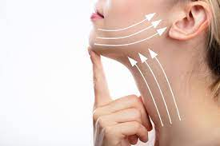
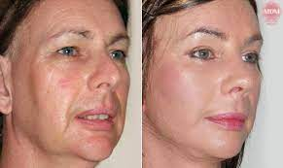
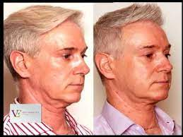
Principios Activos
Efecto lifting

Slide 7
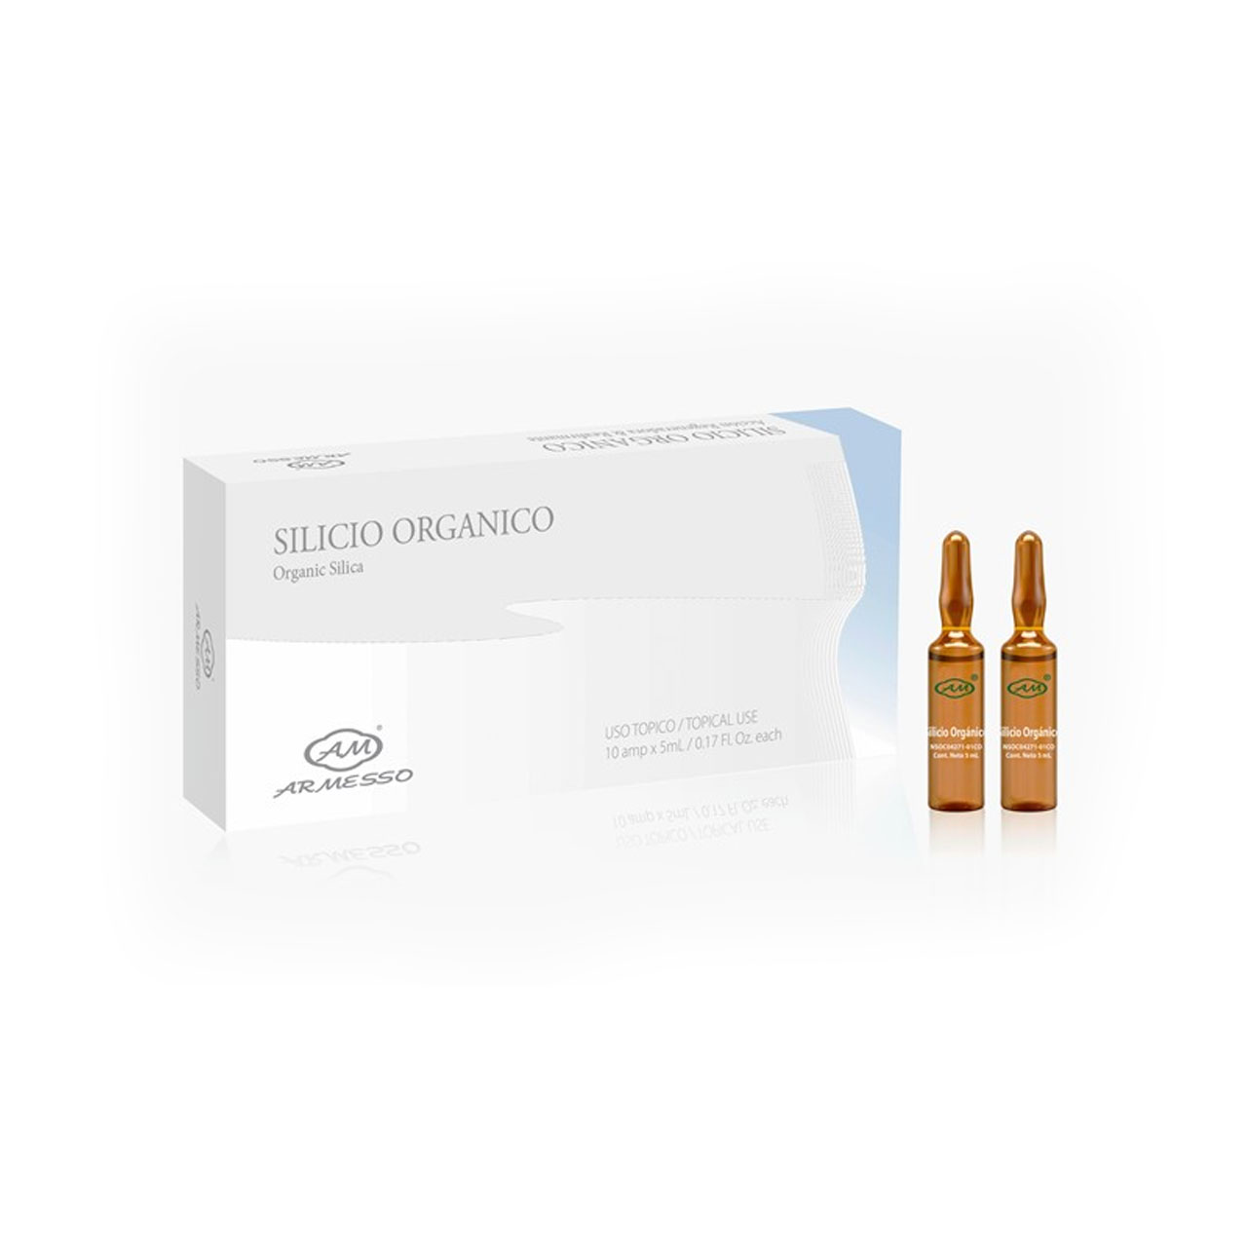
Silicio Orgánico
Ayuda a regenerar las células de la piel, reafirmación cutánea, mejora el aspecto de las estrías. E s un eficaz protector metabólico y posee un efecto lipolítico. Promueve síntesis de colágeno, permite el estiramiento y afirmación de la piel.

Slide 8
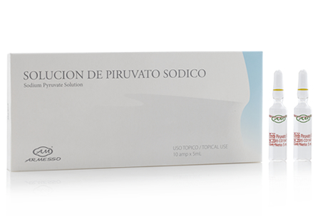
Na-Piruvato
Produce el efecto tensor de la piel, ayudando a mejorar el tono muscular, la flacidez corporal y facial.
Promueve la síntesis de aminoácidos y de colágeno, antioxidante incentiva el metabolismo celular.

Slide 9
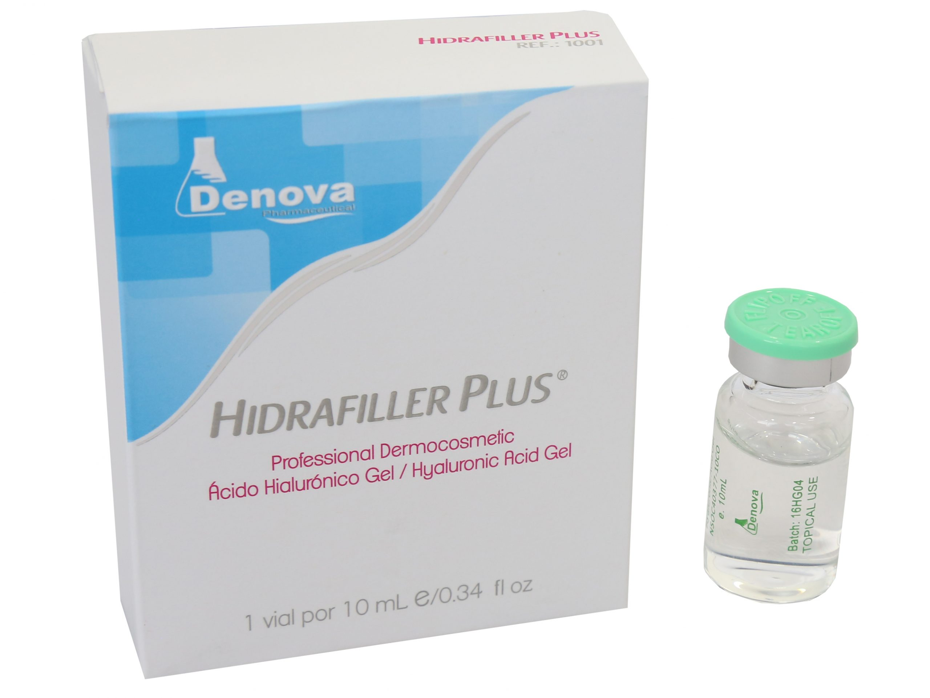
Ácido Hialurónico (No reticulado)
El ácido hialuronico es uno de los principales mucopolisacáridos que conforman la sustancial fundamental que rodea las células, fibras elásticas y de colágeno del tejido conjuntivo en la dermis.
Posee las características de tener un alto poder hidrófilo y, por ende, un alto grado de retención hídrica, formando un gel, con lo cual cumple la función de mantener el agua de la piel.
Fuerte humectante superficial.
Alisamiento de arrugas.
Protector de radicales libres por la exposición de rayos UVB.
Cicatrizante y regenerador.
Aclarante de la piel.
Reparador de micro heridas en la piel.
(Ácido Hialurónico Gel 2.0%)
Composicion
Sodium, Hyaluronate, Panthenol, Thioctic, Acid Sodium, DNA
El ácido hialurónico de DENOVA con sus propiedades antioxidantes, antienvejecimiento, de humectación y reafirmación intensas es la respuesta a esta necesidad.

Slide 10
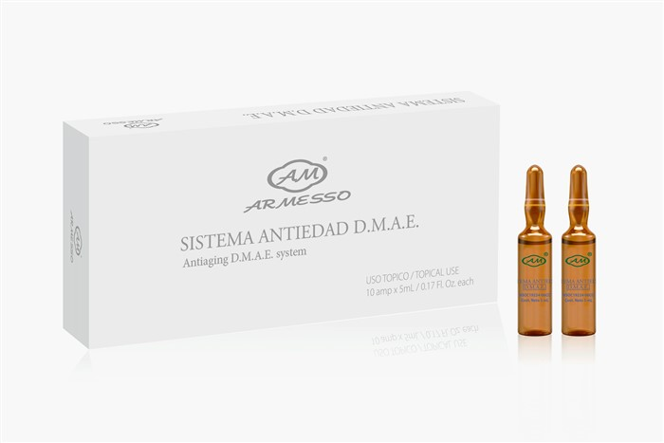
Sistema Antiedad: D.M.A.E
Es un antioxidante y estabilizador de la membrana plasmática, protegiendo de esta forma a la célula de los ataques de radicales libres y el estrés orgánico, tornando más resistente a la membrana celular.
Efecto lifting instantáneo. Ayuda a mejorar la firmeza y tonificación de la piel.
Suaviza y mejora el aspecto de la piel.
Ingredientes: Dimetilaminoetanol 3,4% (D.M.A.E.)
Humectante de piel / hidratante. Este producto mejora la apariencia
Tags: Antiaging, Reafirmantes

Slide 11
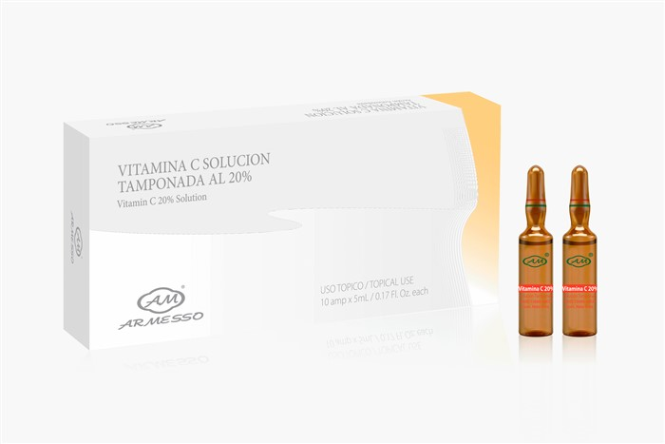
Vitamina C
Estimula la síntesis de colágeno, propicia la cicatrización y regeneración de la piel, protección frente a la luz y regulación de melanogénesis.
Aplicación: Prevención del envejecimiento por foto-radiación, luminosidad cutánea, melasma.

Slide 12
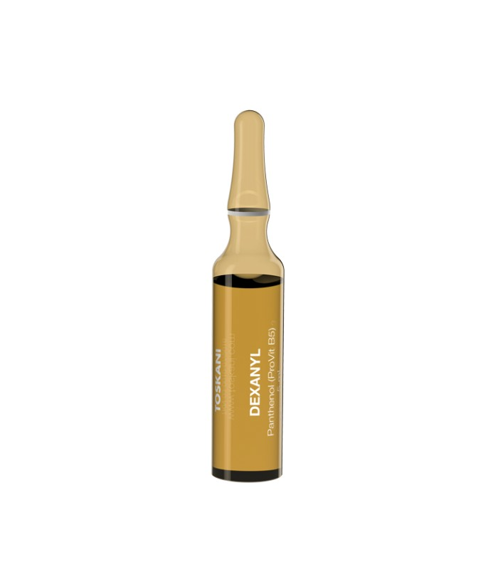
Vitamina B5 (Ácido Pantonténico)
Propicia la síntesis del glutatión, esencial para las raíces pilosas y la piel (Alimentación, fijación de humedad), protege del estrés oxidativo y radiaciones UV, antiviral y antiinflamatorio. Activa genes para la cicatrización.
Aplicación: Estrías, melasma

Slide 13
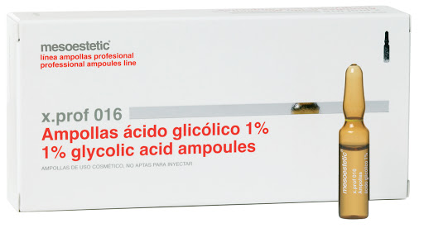
Ácido Glicólico 1%
En mayores concentraciones para peeling químico.
En concentración de 1% se puede agregar a la mezcla para estiramiento cutáneo.
Tratamiento de acné, cicatrices planas de acné, impurezas en la piel, poros grandes, máculas hiperpigmentadas por vejez y pequeñas arrugas, así como tez opaca, sin brillo y áspera. Produce enrojecimiento superficial tenue y luego descamación por lo que se desprenden y separan las capas superficiales de epidermis.

Slide 14
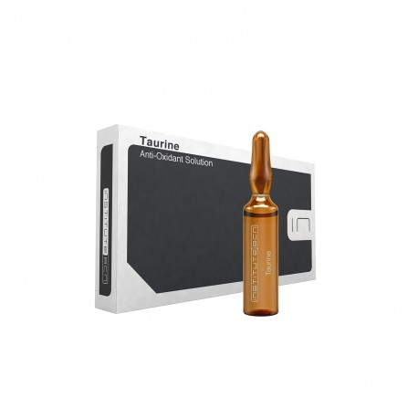
Taurina
Efecto antioxidante, antiinflamatorio, vasoprotector.
Estimula los queratinocitos, síntesis de colágeno y acumulación de humedad en la piel.
Aplicación: Antiedad, piel de fumador, regeneración de la piel, energizante.

Slide 15
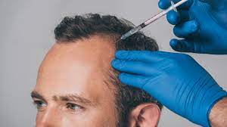
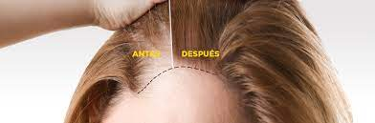
Principios activos crecimiento capilar

Slide 16
CÓCTELES DE VITAMINAS
Consisten en la asociación de varios tipos de vitaminas (y generalmente ácido hialurónico) para mantener la nutrición de las células de la piel en perfecto estado, y combatir los efectos del estrés oxidativo.
Existen distintas formulaciones y distintas concentraciones, según la edad, y los tipos de piel.
Las más empleadas para el cuidado específico de la piel son la vitamina A, por su participación en la pigmentación de la piel; la vitamina C, indispensable para la formación del colágeno; la vitamina E, por su gran efecto antioxidante y regenerante, y las vitaminas del grupo B: vitamina (B1), riboflavina (B2), ácido pantoténico (B5) y piridoxina, (B6), por su acción emoliente e hidratante y estimuladora del fibroblasto.

Slide 17
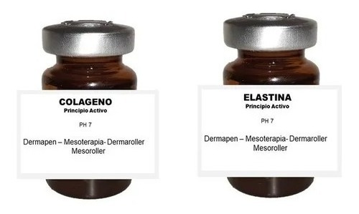
Colágeno y elastina
Ambas son las proteínas más importantes de la piel. El colágeno se encarga de dar sustentación y firmeza, mientras que la elastina se encarga de las propiedades elásticas. Con el envejecimiento ambas disminuyen, de ahí que la piel sea más flácida y menos elástica.

Slide 18
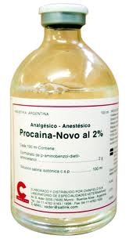
Procaína
Anestésico local: Algunos de sus efectos son: Anestésico, analgésico, estabilizador de membranas, activador de irrigación, estabilizador del metabolismo celular, inhibidor de inflamaciones.
Los anestésicos se agregan a las mezclas de mesoterapia ya que así se percibe menos dolor en las inyecciones.

Slide 19
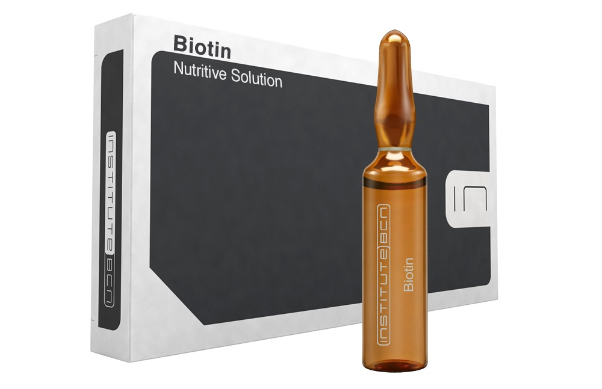
Biotina
La biotina es esencial para el crecimiento celular, la generación de ácidos grasos y el metabolismo de aminoácidos.
Aplicación: Caída del cabello, cabellos secos, dermatitis seborreica.

Slide 20
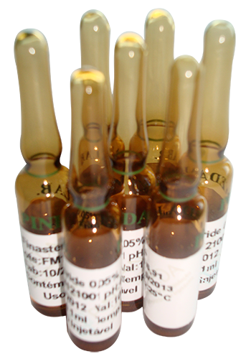
Ácido Pantoténico
Promueve la síntesis de glutatión , esencial para las raíces pilosas y la piel (alimentación, fijación de humedad), protección del estrés oxidativo y de la radiación UV, antiviral, antiinflamatorio, proliferación de fibroblastos, activa cicatrización.
Aplicación: Alopecia

Slide 21
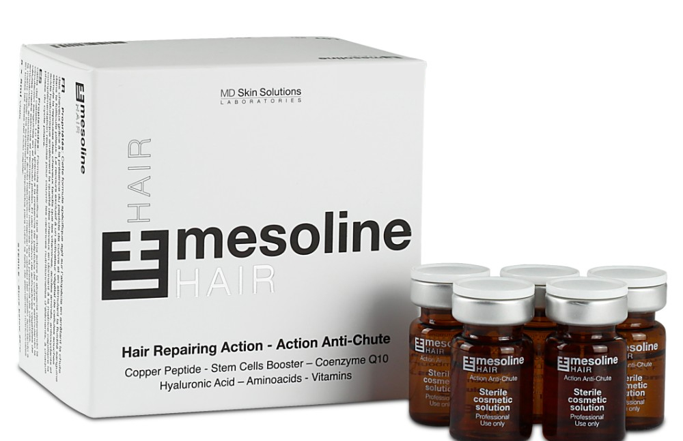
Péptidos Cupríferos
Reducen la actividad de la 5ª-reductasa en el folículo piloso y , por lo tanto, pueden contrarrestar la caída del cabello mediante un mayor nivel local de testosterona, aplicable en hombre y mujeres.
Aplicación: Alopecia andrógena
Las 5-alfa reductasas, son enzimas involucradas en el metabolismo de esteroides. Tienen un papel importante en el metabolismo de andrógenos y estrógenos

Slide 22
Taurina
Es antioxidante, antiinflamatorio, protector de los vasos sanguíneos, estimula los queratinocitos, síntesis de colágeno y almacenamiento de humedad en la piel.
Aplicación: Antiedad, alopecia, lipólisis

Slide 23
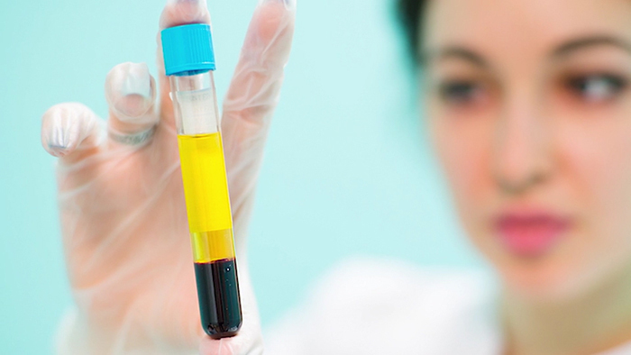
PLASMA RICO EN PLAQUETAS (PRP)
Potencia la luminosidad de tu rostro y aumenta la tersura de la piel de la forma más natural. Este tratamiento rejuvenecedor de mesoterapia con factores de crecimiento (PRP) consiste en inyectar el plasma rico en plaquetas (factores de crecimiento) de la propia sangre del paciente directamente sobre la piel. El plasma estimula la propia regeneración de las células de la piel y aumenta la producción natural de colágeno y elastina. El rostro recupera la vitalidad y la luminosidad de una piel joven.

Slide 24
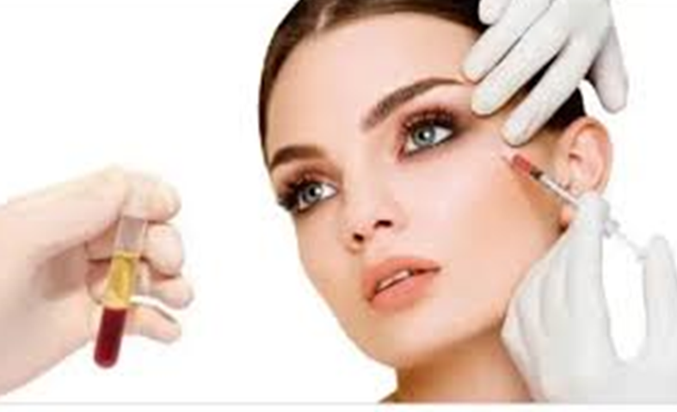
Beneficios
Se eliminan los estigmas del envejecimiento cutáneo.
Actúa en contra del proceso de oxidación celular.
Mejora la luminosidad facial.
Disminuye las arrugas finas.
Retrae las zonas que presentan flaccidez.
Los resultados son apreciables desde los primeros días y es máxima a los 20/30 días.

Slide 25
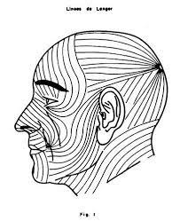
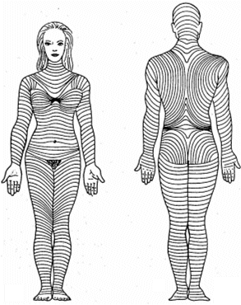
Líneas de Langer
La piel, debido a la organización de las fibras colágenas, presenta zonas donde la elasticidad normal se ejerce con menos fuerza. Las líneas que se forman en estas zonas se denominan líneas de menor tensión de la piel o líneas de Langer. Normalmente se corresponden con las arrugas y son perpendiculares a la contracción de los músculos de la región.
Las incisiones electivas deben seguir las Líneas de Langer para que la cicatriz sea más favorable.

Slide 26
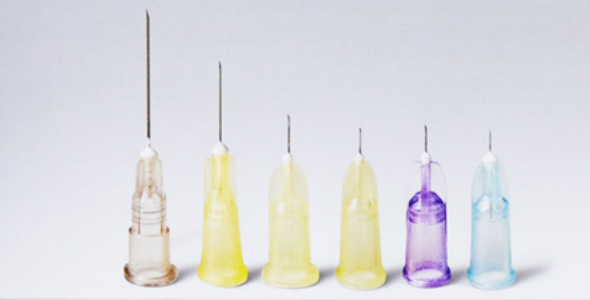
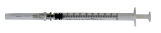
Agujas
Aguja de Mesoterapia 30G de media pulgada o de 1 pulgada de largo.
Se puede utilizar agujas de menor diámetro como 31G, etc.
Jeringuillas: 1cc, 3cc, 5cc, 10cc, sin embargo por el manejo más controlado se utiliza de 1cc.

Slide 27
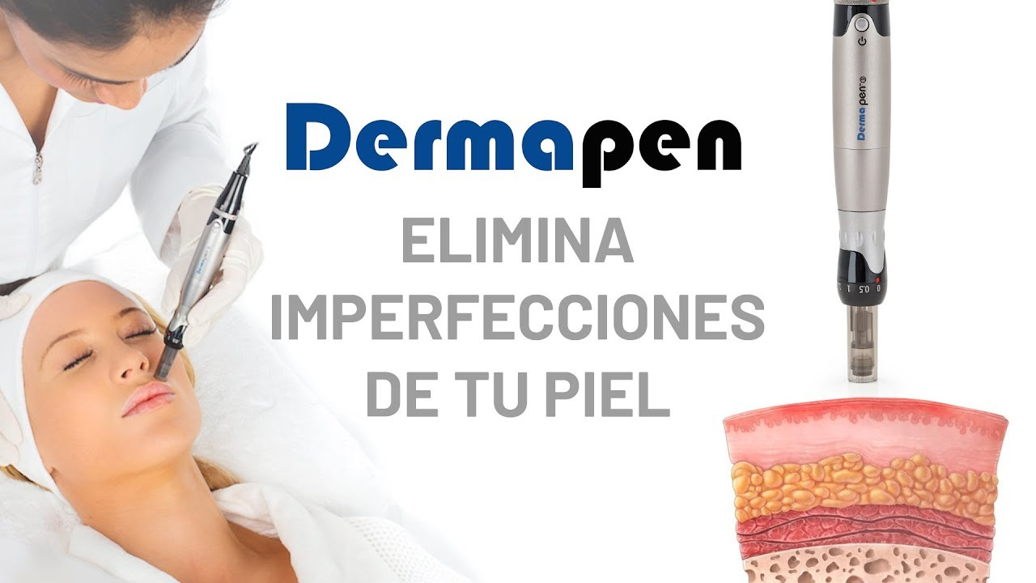
Dermapen
El dermapen consiste en un equipo que realiza microperforaciones en la piel y atyraves de estas microperforaciones introducimos el principio que nos interese
Es un dispositivo compuesto por múltiples micro-agujas y sirve para afirmar, levantar y rejuvenecer la piel, es un sistema de penetración transdérmica. Es una especie de bolígrafo que realiza mecánica y continuamente microscópicos agujeros de longitud seleccionable.

Slide 28
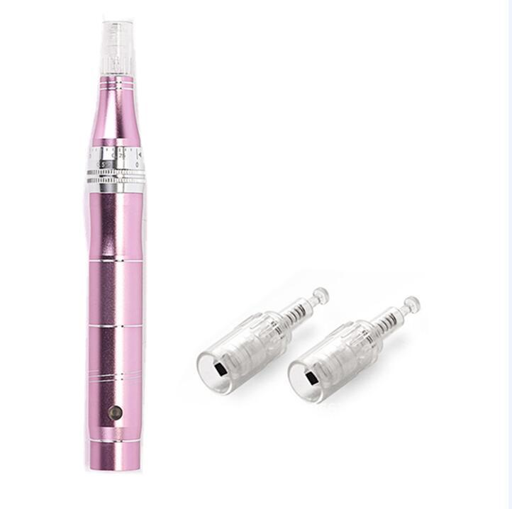
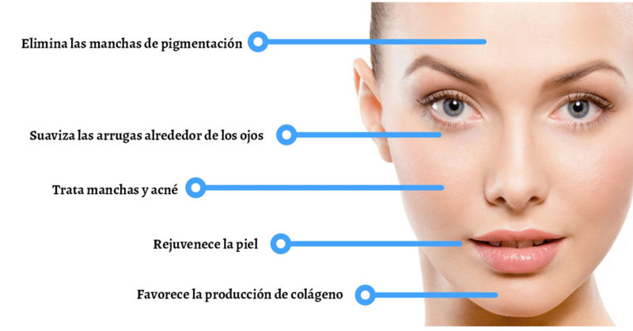

Slide 29
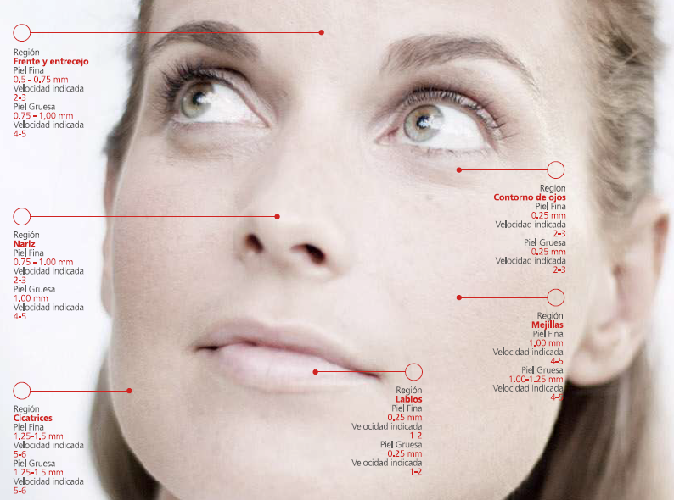
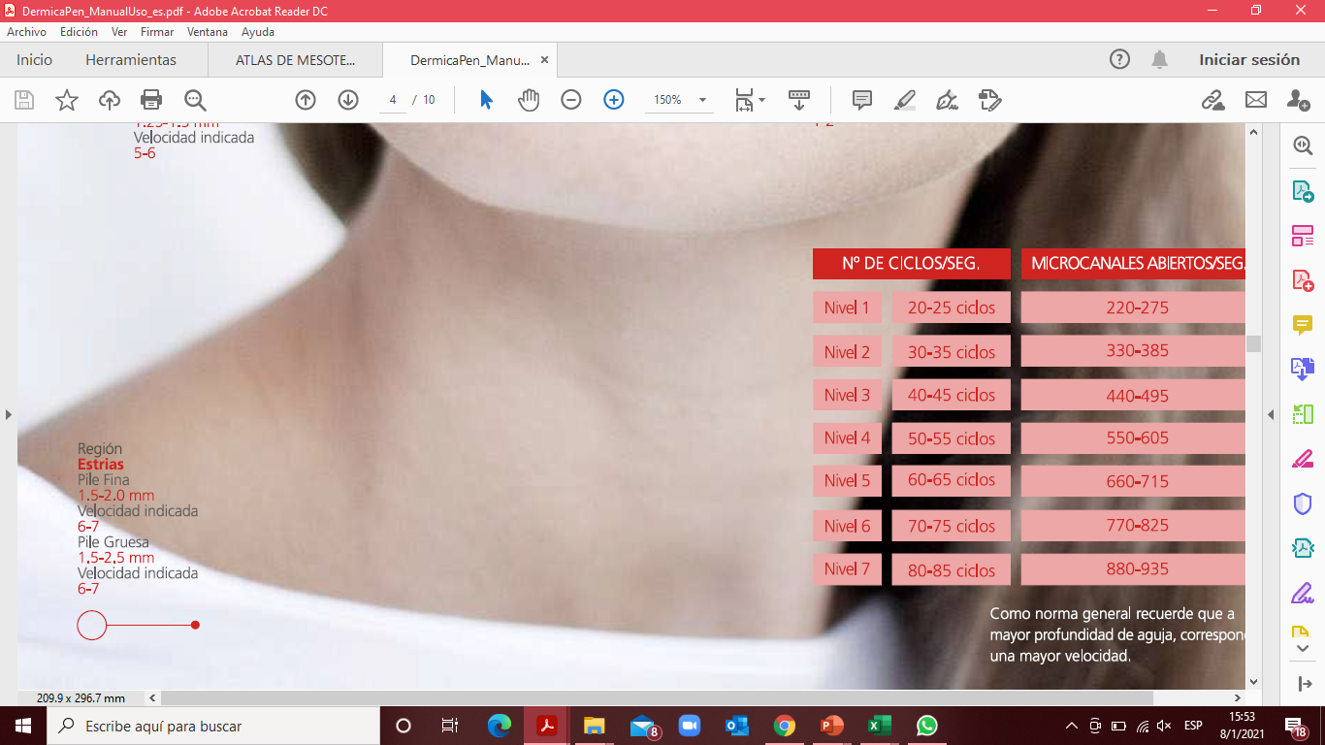
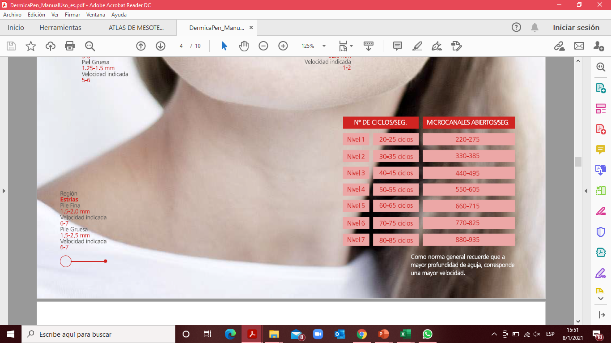

Slide 30
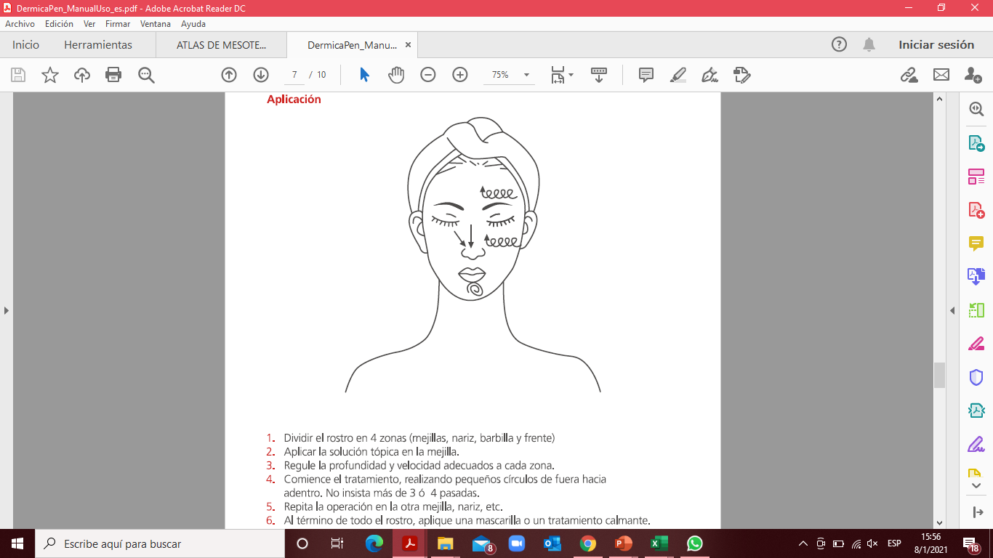
Aplicación Dermapen

Slide 31
Indicaciones
1mm: Estiramiento cutáneo, luminosidad cutánea, drenaje venoso por mesoterapia.
2mm: Nappage, salva, celulitis, mesobotox.
3mm: mesoterapia intradérmica, celulitis, caída de cabello, estrías.
4mm: Mesoperfusión, columnas de tensión (Estiramiento cutáneo por mesoterapia), celulitis.
5mm a 15mm: Almohadillas locales de grasa, lipólisis.

Slide 32
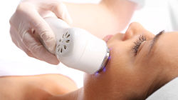
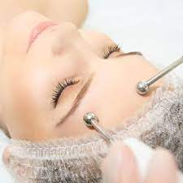
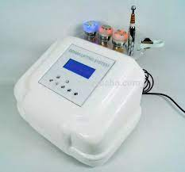
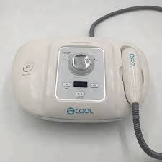
Tipos de Mesoterapia Virtual
Sonofóresis. Se introducen activos mediante energía ultrásonica.
Iontoforesis. La corriente galvánica sirve de transmisor.
Electroforesis. Actua una carga eléctrica.
Hidroelectroforesis. Se realiza a través de corrientes pulsadas
Crioelectroforesis. Se trata de corriente eléctrica.

Slide 33
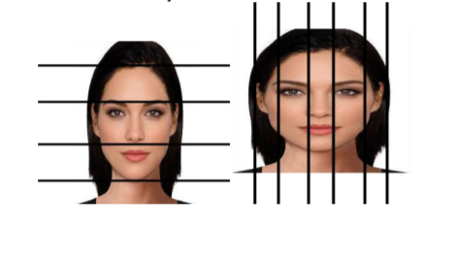
ANÁLISIS FACIAL
Vertical:
Se divide la cara en cinco zonas a través de 6 líneas verticales que se ubican en los siguientes puntos
referenciales:
Borde externo de la oreja izq
Canto externo ojo izq
Canto interno ojo/ surco nasal izq
Canto interno ojo/ surco nasal der
Canto externo ojo der
Borde externo oreja der
Horizontal:
Se divide la cara en tercio superior medio e inferior a través de 3 líneas horizontales que se ubican en los siguientes puntos referenciales:
  1. Trichion Implantación del cabello
  2. Glabela parte más prominente de la frente
  3. Subnasal Base de la nariz/ labio superior
  4. Mentón

Slide 34
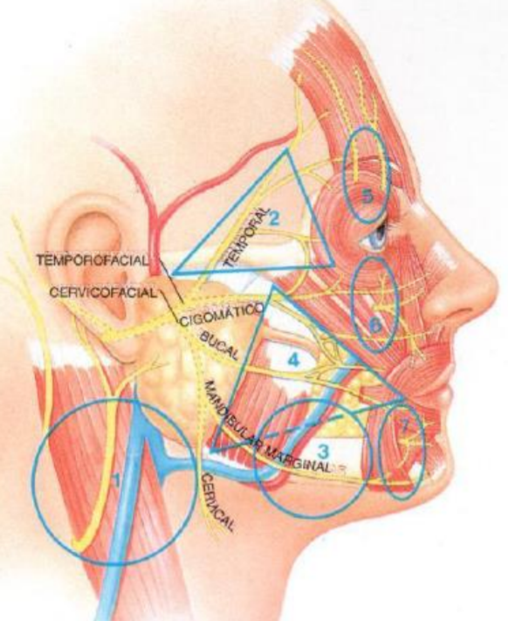
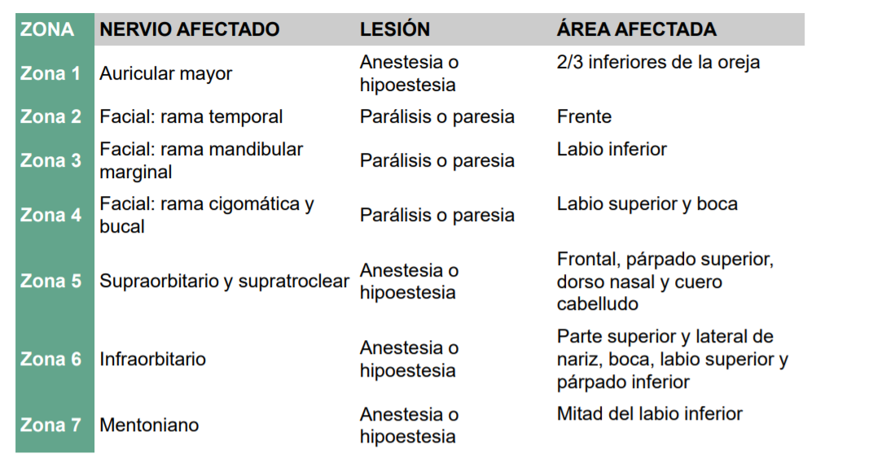
ZONAS DE PELIGRO FACIAL
Existen unas áreas anatómicas que han sido
denominadas ‘banderas rojas’ por el impacto anatomo-clínico que pueden generar.

Slide 35
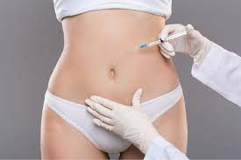
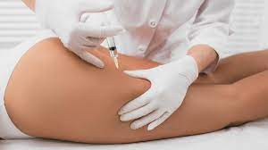
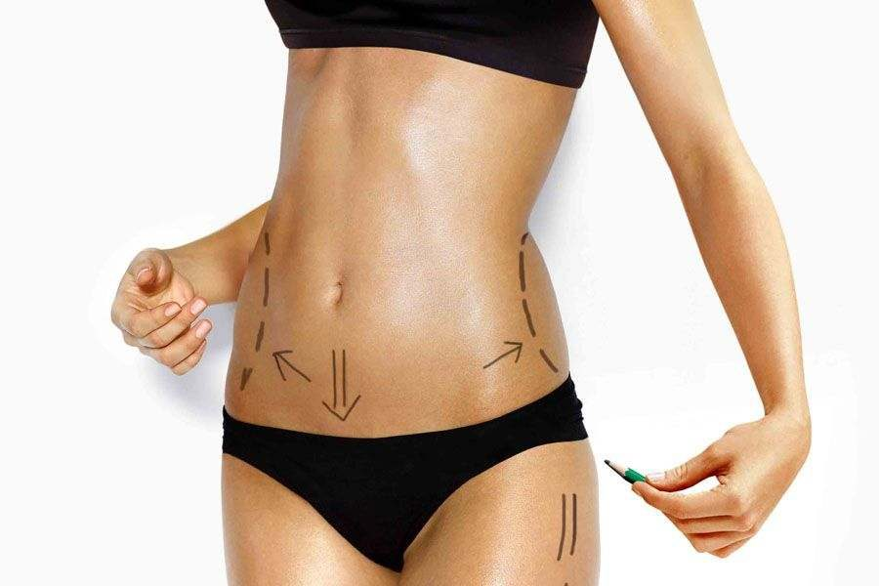
Mesoterapia corporal
La mesoterapia corporal consiste en inyectar a través de la piel pequeñas cantidades de medicamentos homeopáticos (son sustancias naturales que sirven para mejorar la circulación periférica y la elasticidad de la piel, que se pierden cuando aparece la celulitis)

Slide 36
Principios activos
Tratamiento de la celulitis

Slide 37
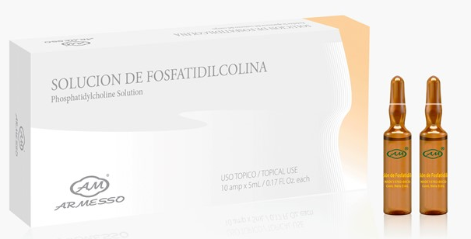
Fosfatidilcolina
Emulsificador de grasas en partículas más pequeñas permitiendo su transporte y disolución.

Slide 38
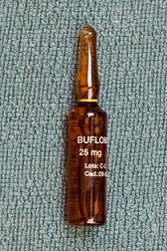
Buflomedil
Vasodilatador, apertura de esfínteres precapilares, mejora la circulación.
Aplicación: Calentamiento de tejido tratado, ej: celulitis, tejido hipotrofo, alteraciones crónicas.

Slide 39
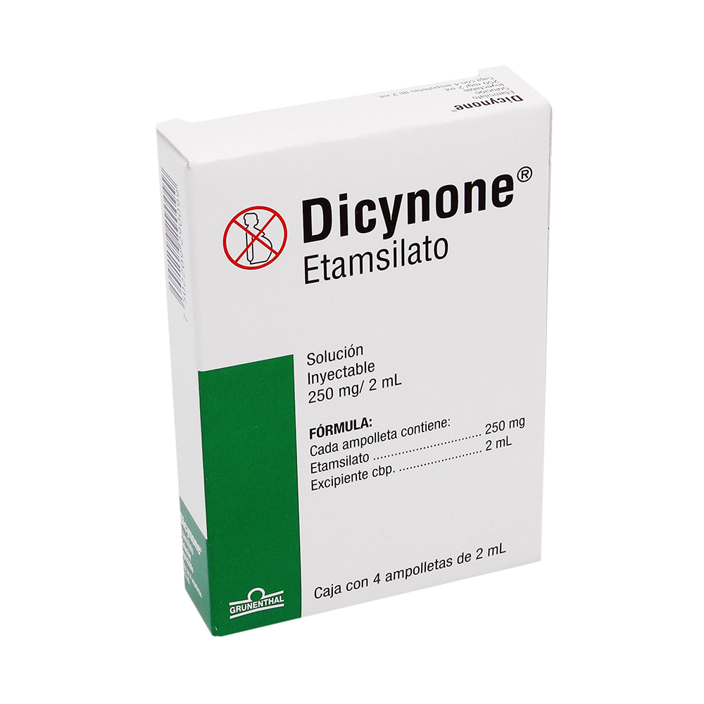
Dicynone
Vasoactivo, antiedematoso, utilizado en mesodrenaje, descongestiona, mejora la irrigación sanguínea, sobre todo en piernas.
Aplicación: Casos de insuficiencia venolinfática, propensión a edemas y celulitis edematosa.

Slide 40
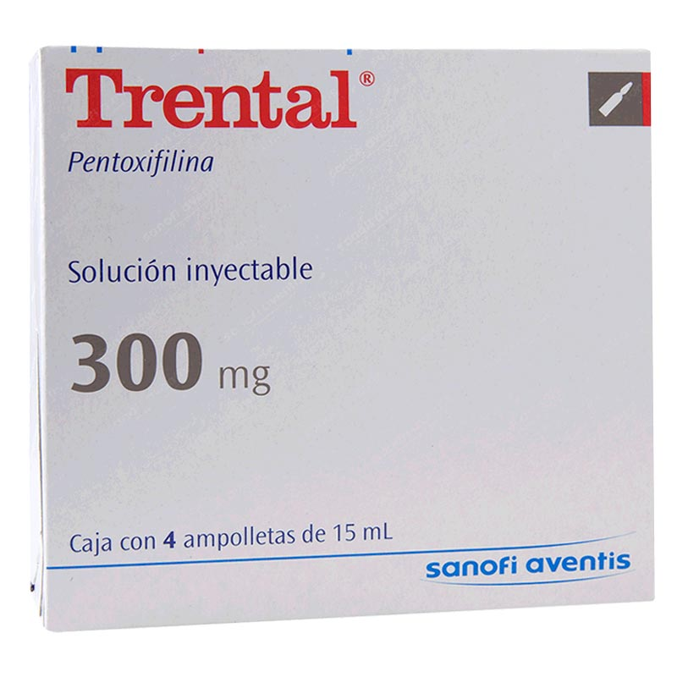
Pentoxifilina
Vasodilatador periférico, mejora la microcirculación, efectos antioxidantes y antiinflamatorios, antifibrótica en la aplicación local e induce la lipólisis. Combate la retención de agua por parte del tejido conectivo.
Aplicación: Especialmente en las formas fibrosas y edematosas de la celulitis

Slide 41
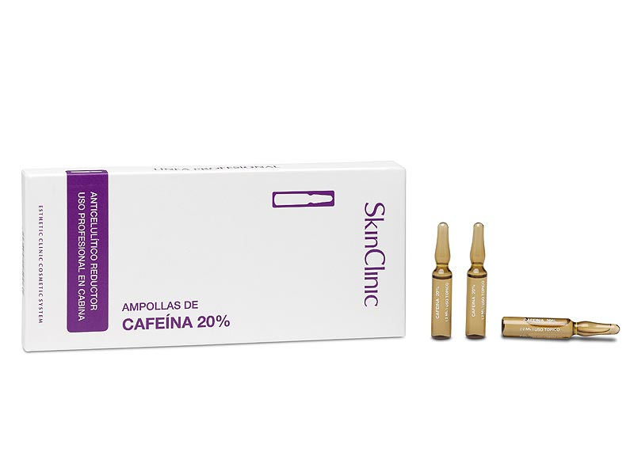
Cafeína
Incrementa la degradación de grasas en el adiposito y estimula la microcirculación, el drenaje del tejido y diuresis, la superficie de la piel se vuelve más blanda y lisa.
Aplicación: Celulitis, lipólisis, caída de cabello, estiramiento cutáneo por mesoterapia

Slide 42
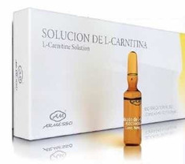
L- Carnitina
Ayuda a quemar la grasa por la obtención de energía de las células, en combinación con actividades deportivas contribuye a una reducción del peso.
Aplicación: Celulitis, depósitos localizados de grasa.

Slide 43




Slide 44



Slide 45

Contraindicaciones
Mujeres embarazadas o en periodo de lactancia.
Menores de 16 años.
Procesos autoinmunes
Alergia a los principios activos.
Infecciones bacterianas o virales.
Epilepsia
Dermatosis inflamatorias agudas

Slide 46

Técnica

Slide 47


Mesoterapia
Inyección intra-cutánea: Profundidad de punción ≤ 1mm, cantidades ≥ 0.1ml forman una papula

Slide 48

Inyección epidérmica
Profundidad de punción ≤ 1mm, técnica epidérmica de tracción y puntos individuales, se aplican cantidades de 0.01ml (gotas individuales) por cada punción, de modo que no se observa una papula.

Slide 49

Técnicas manuales
Técnica superficial de mesoterapia. La aguja se introduce por la tangente al cutis a un 2/3 del corte de la aguja. Con esto, una parte del preparado entra en la epidermis, una parte se queda en la superficie del cutis en la forma de unas pequeñas gotitas.

Slide 50

Técnicas manuales
Micropapulas
El preparado se introduce a 10º o 15º con profundidad de 1,5 – 2 mm, la distancia entre las punzadas de la aguja es de ~ 10 mm.

Slide 51


Técnicas manuales
Técnica lineal
Se utilizar una aguja de 12 – 13 mm, la cual se introduce a unos 15º por la tangente en el cutis, con el corte hacia arriba. El preparado se introduce en la profundidad de aproximadamente 2 mm, de manera retrograda (al salir la aguja). Modificaciones: técnica de abanico, técnica “a espiga”, técnica de reja (grill).

Slide 52

Técnicas manuales
Introducción profunda de preparados
En la medicina estética se utiliza, muy a menudo, en caso de existencia del problema de la celulitis y de adiposidad excesiva, en caso de grosor considerable del tejido celular grasoso subcutáneo. En casos semejantes, se utiliza una aguja de 13mm de largo, la cual se introduce completamente, bajo un de ángulo de 45º hasta 90º

Slide 53







